Slide 1
测试基础知识培训（VR方向）
3D/VR测试部

Slide 2
目 录
CONTENTS
1--测试基础知识介绍
2--制定测试计划
3--工具介绍
4--测试问题（bug）

Slide 3
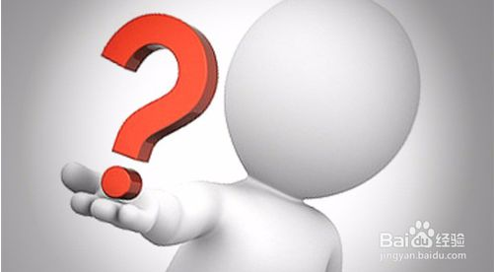
01
测试基础知识介绍
什么是测试？
软件测试是为了发现程序中的错误而执行程序的过程。
通俗的说，软件测试需要在发布软件之前，尽可能的找软件的错误，尽量避免在发布之后给用户带来不好的体验，并要满足用户使用的需求。
软件测试的目的：
1、发现程序员代码错误以及逻辑错误；
2、审核软件是否符合客户需求；
3、提高客户体验；

Slide 4
01
测试基础知识介绍
白盒测试与黑盒测试，主要是根据软件测试工作中对软件代码的可见程度进行的划分
白盒测试
把测试对象看作一个打开的盒子。利用白盒测试法进行动态测试时，需要测试软件产品的内部结构和处理过程，不需测试软件产品的功能。白盒测试法的覆盖标准有逻辑覆盖、循环覆盖和基本路径测试。其中逻辑覆盖包括语句覆盖、判定覆盖、条件、判定/条件覆盖、条件组合覆盖和路径覆盖；
黑盒测试
黑盒测试是根据软件的规格对软件进行的测试，这类测试不考虑软件内部的运作原理，因此软件对用户来说就像一个黑盒子。以用户的角度，通过各种输入和观察软件的各种输出结果来发现软件存在的缺陷，而不关心程序具体如何实现的一种软件测试方法；
黑盒测试是围绕着用户需求进行的，常见的有：功能测试、安全性测试、性能测试（负载+压力测试）、可靠性测试等；
灰盒测试
灰盒测试既关注输出对于输入的正确性，同时也关注内部表现。
但这种关注不像白盒测试那样详细、完整，
它只是通过一些表征性的现象、事件、标志来判断内部的运行状态。
UI
Service—接口测试
Unit--单元测试
Notes:
Unit--数据处理层
service
UI--模块接口测试、web 接口测试

Slide 5
01
测试基础知识介绍
目前公司项目主要用以下的测试类型
1、功能测试：主要根据产品的需求规格说明书和测试需求列表，验证产品的功能实现是否符合产品的需求规格
主要为了发现一下几类错误：
是否与需求一致或遗漏了的功能？
功能实现是否满足用户需求和系统设计的隐藏需求？
能否正确接受输入？能否正确的输出结果？
2、安装/卸载测试：
安装测试要点：正常安装、注册（国内/海外）
卸载测试要点：检查直接删除安装文件夹卸载的提示内容，卸载方式，卸载状态，非正常卸载情况，检查快捷方式，以及卸载后安装目录里的文件和文件夹；

Slide 6
01
测试基础知识介绍
3、稳定性测试：
保持运行状态，放置一天（时长可根据用户习惯而定），关注测试周期内是否出现崩溃、异常、报错以及系统反应慢等情况；
4、性能测试：
客户端软件性能测试主要关注相应时间以及用户端内存的消耗--CPU、内存、FPS
5、文档测试：
包括用户及客服手册以及产品安装部署及运维手册，主要为文档格式、功能描述易读性检查，图片检查等；
6、回归测试
修改了旧代码后，重新进行测试以确认修改后没有引入新的错误或导致其他代码产生错误
7、冒烟测试
对一个新版本进行大规模的系统测试之前，先验证一下软件的基本功能是否实现，是否具备可测性。

Slide 7
01
测试基础知识介绍
8、交叉测试
就是把测试人员所测试的模块交换测试。比如A本轮执行的M模块，B执行的N模块， 在下一次测试时 A执行N模块， B执行M模块。（建议让不熟悉该业务/功能的人参与此类型测试）
测试策略：统一项目组不同角色模块分配测试；
不同项目组人员交叉测试；
不同测试轮次交叉测试；
目前交叉测试，主要对功能进行体验测试、随机测试等；
9、随机测试
随机测试功能点的选择：
1）在发现很多缺陷的地方，一定可以发现更多的缺陷，随机测试的重点就在那个模块里发掘缺陷；
2）重现率比较低的缺陷是隐藏比较深的缺陷，可选取此功能点作为随机测试的功能点；
3）选取程序本身最复杂，最薄弱的地方进行随机测试；
4）根据经验选取功能点；模拟用户的真实操作；
*若时间周期短，建议可针对重点模块，功能复杂的模块进行该类型测试。

Slide 8
01
测试基础知识介绍
10、体验测试：
在将产品交付客户之前处于用户角度进行的一系列体验使用，如：界面是否友好（吸引用户眼球，给其眼前一亮）、操作是否流畅、功能是否达到用户使用要求等；
符合用户实际场景；
易用性要强，包括易理解性、易学性、易操作性；
给用户的选择尽量少，界面上的菜单、按钮、选择项越少越好；
测试点 | 说明 | 备注
UI界面 | 界面整体风格（一致性）、布局排版、窗体大小、字体和颜色、界面图标、标题、表格、图片、视频，窗口层级、菜单深度、界面内容、提示信息、鼠标悬浮效果
3D场景 | 背景图片、场景主题风格、空间布局、整体比例、场景内设施物品摆放、地面、天空、场景光照、亮度、初始位置和视角、场景内移动、操作、前后一致性、场景动画、场景性能 | FPS>=25
3D模型 | 模型外观、规格尺寸、贴图材质、表面文字和图画、模型动画、特质、模型分解与交互、 模型出现与消失
3D交互操作 | 键盘操作、鼠标操作、键盘鼠标联合操作、操作难易度、统一性、操作和任务指引
动画 | 场景动画、演示动画、模型动画
音乐音效 | 背景音乐、人物配音、音效
特效 | 自然现象、物理效果、电气效果、其他人工特效
立体显示效果 | 3D立体显示效果，没有明显的重影、比例失调、模糊等效果

Slide 9
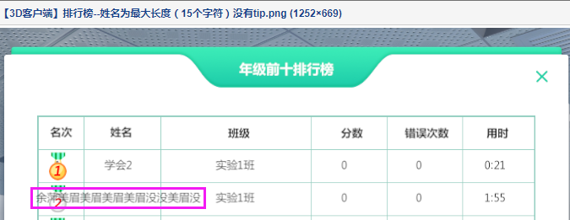
01
测试基础知识介绍
目前项目测试常用思路：
1）等价类：
有效等价类：取有效值得到成功的结果；是合理的、有意义的输入数据构成的集合；
无效等价类：取无效值得到失败的结果；没有意义的、不合理的输入数据集合；
例如：
一个输入框要求输入1-10000的数字
有效等价类：可以输入1-10000之间的数来验证，如：2、5、99、8495……
无效等价类：可以输入1-10000之外的任意字符验证，如：0、10001、字母、下划线、特殊符号、空格、回车…..

Slide 10
01
测试基础知识介绍
2）边界值：数据类 Min、Min+、Nom、Max-、Max
eg.[2.5,5] 测试数据：2.5，2.6，3，4.9，5, 2.4(异常)，5.1 (异常)
3）流程分析法：流程存在的时候就要使用流程分析法，输入和输入之间是有顺序的，流程正确，不代表中间所有步骤正确；中间所有步骤正确，不代表流程正确；
4）错误推断法
可以根据经验或直觉推测程序中可能存在的各种错误。
Notes:
测试用例的方法有很多，我们常用就上面几种，其它的方法还有：状态迁移图、因果图、正交验证法等等。

Slide 11
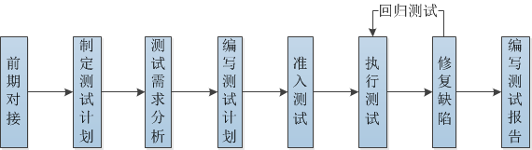
01
测试基础知识介绍
测试的流程以及需要做哪些工作？（eg.公司常规项目）
1）规划测试任务；
2）编写测试需求分析；
3）编写测试用例；
4）测试环境部署；
5）执行测试，发现软件缺陷，提交缺陷，回归验证；
6）编写测试报告 ；

Slide 12

02
制定测试计划
常规测试人员投入项目：
项目规模 | 覆盖的测试类型 | 备注
大型项目 普通型项目 微型项目 | 功能测试、缺陷回归、在线加密测试、安装/卸载测试、文档测试、稳定性测试
任务型项目 | 功能测试、缺陷回归、在线加密测试、安装/卸载测试、文档测试、稳定性测试 | 1、进行系统主流程测试； 2、针对修改的模块和相关联模块重点功能测试； 3、评估修改模块是否需做性能测试；
客户问题紧急处理流程 （两周以内或工作量小与1人月） | 功能测试、缺陷回归、文档测试 | 1、不涉及到代码的修改，建议可不需要投入测试，由产品经理直接验收（如，修改安装包名称、修改配置文件等）； 2、对于项目优先级不高的demo项目、围标项目，也可不需要测试参与；

Slide 13
02
制定测试计划
对于未能安排测试人员投入项目、或测试人员非正式参与的项目（测试建议）：
项目 | 建议测试方案 | 输出
大型项目 普通型项目 （建议这两类项目尽量有全职测试人员参与） | 产品经理（主）：功能测试、交叉测试、回归测试、验收测试 测试人员：功能测试（主流程）、体验测试、随机测试 其他角色：功能测试、交叉测试、随机测试 | 测试结论
微型项目 任务型项目 | 产品经理（主）：功能测试、交叉测试、回归测试、验收测试 测试人员：功能测试（主流程）、体验测试、随机测试 其他角色：功能测试、交叉测试 | 测试结论
客户问题紧急处理流程 | 产品经理（主）：功能验收 测试人员：体验测试、随机测试 其他角色：体验测试 | 体验意见（或者体验报告）
项目外包 | 产品经理（主）：功能验收、交叉测试、回归测试、验收测试 测试人员：体验测试、随机测试 其他角色：体验测试 | 体验意见（或者体验报告）
*上表仅供参考，根据项目具体要求制定测试方案。
* 软件测试的周期中，既不算具体明确的测试阶段，也无具体的测试方法，可以考虑采用冒烟测试、随机测试、体验测试的方法。

Slide 14
03
工具介绍
1、Apowersoft录屏王（.exe安装）
Apowersoft录屏王是一款专业的屏幕录制工具，它具有截图以及录制视频的功能，在接裸眼屏的时候，可以选定录制的屏幕。
2、Fraps（直接运行，无需安装）
fraps是一款显卡辅助软件，测试机器在运行游戏/程序时的帧数，从而了解电脑设备的性能。
Unity自带有

Slide 15
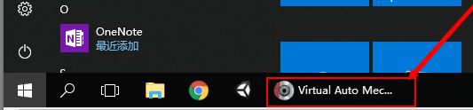
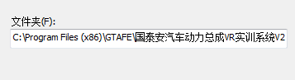
04
测试问题
从产品的角度上，根据需求以及脚本，测试以下几点：
1、软件的主流程；
2、软件的相关文档；
3、软件的启动是的icon以及软件名称；
4、软件的储存路径；
默认安装路径及自定义安装路径
5、软件的注册功能；
6、软件的安装以及卸载功能；
7、软件场景颜色、风格是否适合；

Slide 16
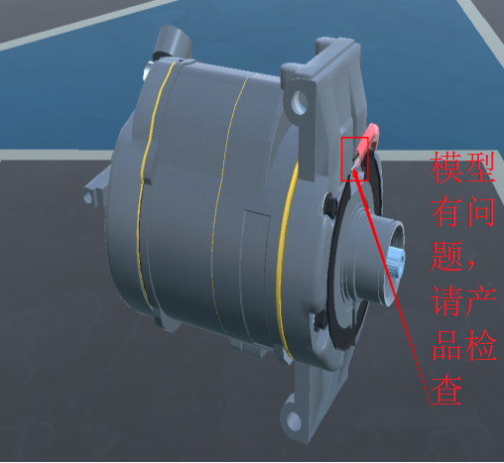
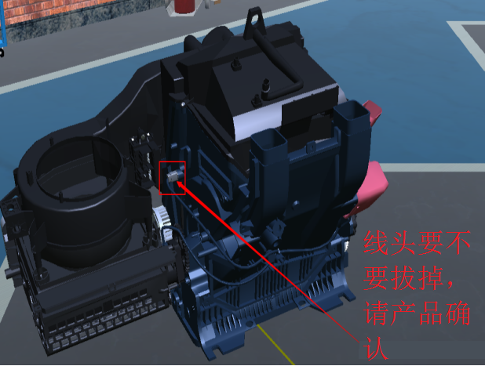
04
测试问题
8、软件的模型与现实物品是否一致；

Slide 17
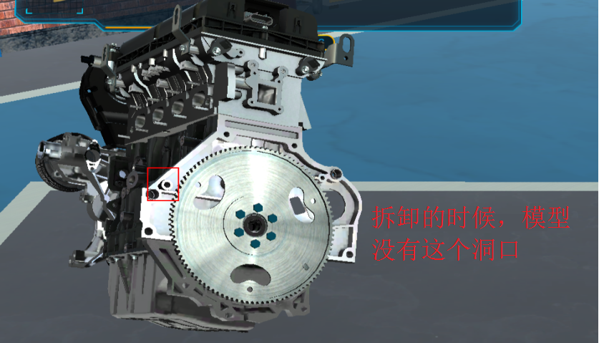
04
测试问题
9、软件模型的细节部分是否有问题；

Slide 18
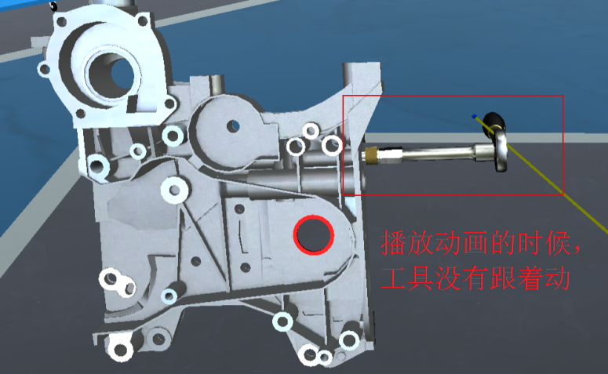
04
测试问题
10、软件中的动画是否正确；

Slide 19
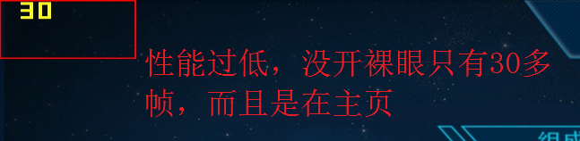
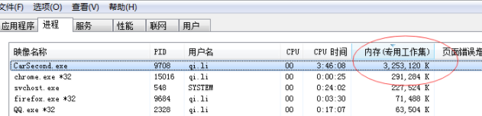
04
测试问题
在研发的角度上，我们可以按照产品给出的需求以及脚本，可以测试以下几点：
软件的主流程是否正常；
软件的异常流程是否正常；
软件在打包安装后，所有流程是否与工程中的一致；
软件的所有功能是否与产品需求保持一致，是否有遗漏；
软件在开发环境中的界面是否与产品以及测试（或者用户）使用的环境中的界面一致；
软件的帧率是否正常（未开启裸眼：50帧以上，开启裸眼：25帧以上）；
长时间开启运行程序（4h或以上）内存是否异常；

Slide 20
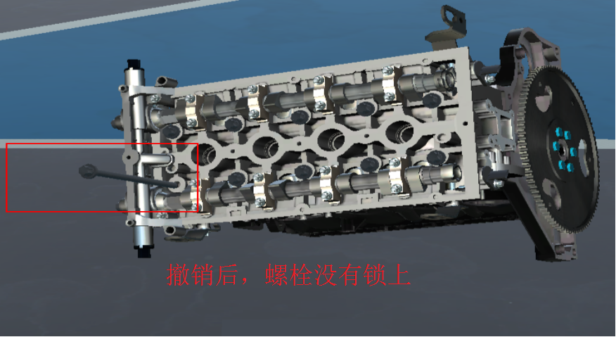
04
测试问题
在有撤销步骤是，点击撤销，模型是否会跟操作前的一致；

Slide 21
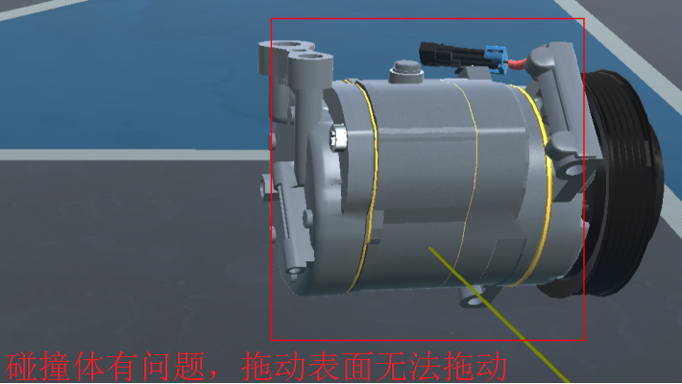
04
测试问题
在场景漫游时，是否穿透；
在场景漫游时，软件碰撞体是否会有影响；
在操作模型时，碰撞体会不会影响到模型的操作；

Slide 22
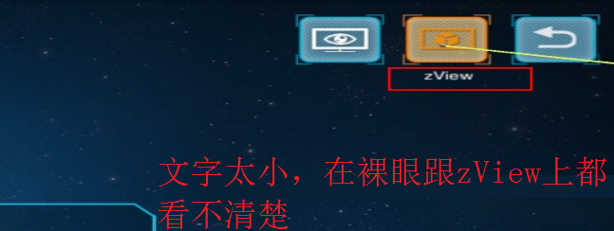
04
04
测试问题
测试问题
在美术人员的角度上，我们可以按照产品给出的需求以及图片，可以测试以下几点：
软件的界面颜色是否合适；
软件在3D裸眼中的字体大小是否合适；

Slide 23
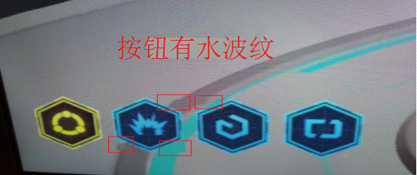
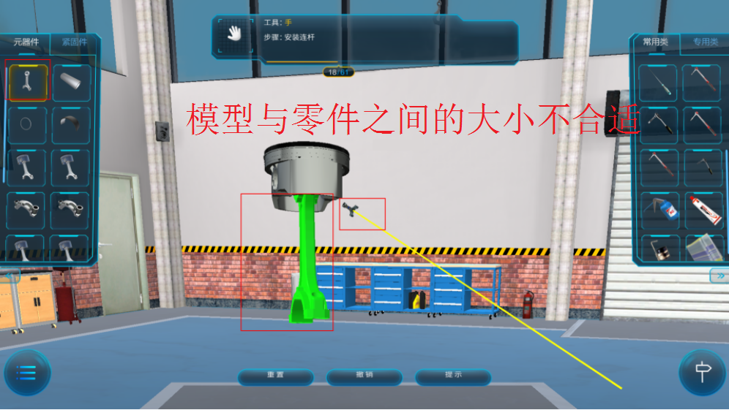
04
测试问题
测试问题
界面UI的形状与背景颜色在3D裸眼中是否会出现水纹；
模型与零件之间的大小是否合适；

Slide 24
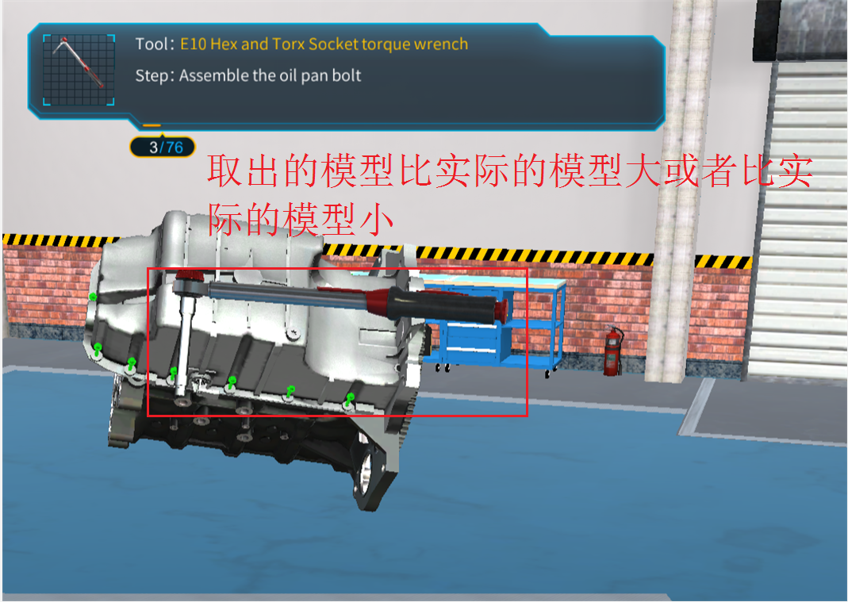
04
测试问题
模型与现实的物品是否一致；

Slide 25
04
测试问题
zSpace项目：
1、软件的场景做成模型，追踪眼镜在移动视角的时候，可能会出现场景中的一些装饰；
2、软件在没有安装zView的时候，研发框架选错，加入zView功能，软件在打开的时候，所有操作按钮都被隐藏；
3、在打包的时候，研发把软件的配置设置的太高，导致软件的整体性能降低；
裸眼问题：
1、打开软件后，裸眼摄像机的深度没有调好，导致场景中出现水纹；
2、场景的色差太大，UI贴图为不规则图形有透明图层，导致在裸眼屏中出现水纹；
3、UI人员没有根据裸眼屏来调整软件中字体的大小，导致裸眼屏中的字体看不清晰；
4、在zSpace上模型面数过多，导致整体帧率下降，在开裸眼屏的时候，帧率再减一半，导致软件变得很卡；
5、裸眼摄像机的角度值没有K好，导致在开裸眼的时候，角度有问题；
zView问题：
1、场景没有屏蔽完全，导致打开zView的时候，屏幕外出现场景元素；
2、研发没有增加一键启动zView功能，导致经常要手动开启；
3、UI图层没有调好，导致在开zView的时候，出现UI的透明图层；

Slide 26
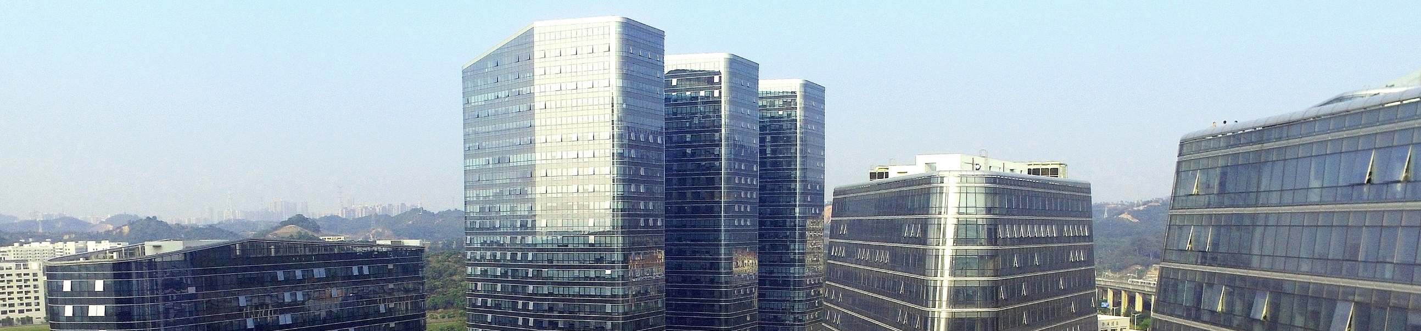
谢谢观看

